Slide 2
Ментално здравље
стање добробити у коме појединац остварује свој потенцијал, може се суочавати с уобичајеним животним стресом, радити продуктивно, остваривати резултате и допринети својој заједници.

Slide 3
Свака осма особа живи са неким поремећајем менталног здравља.
Скоро све особе које су биле изложене ванредним догађајима и претњама преживљавају значајан психолошки стрес.
Приликом тешких масовних страдања и ратних дејстава код сваке пете особе се развијају симптоми депресије, анксиозности, посттрауматског стресног синдрома, биполарног поремећаја или шизофреније.

Slide 4
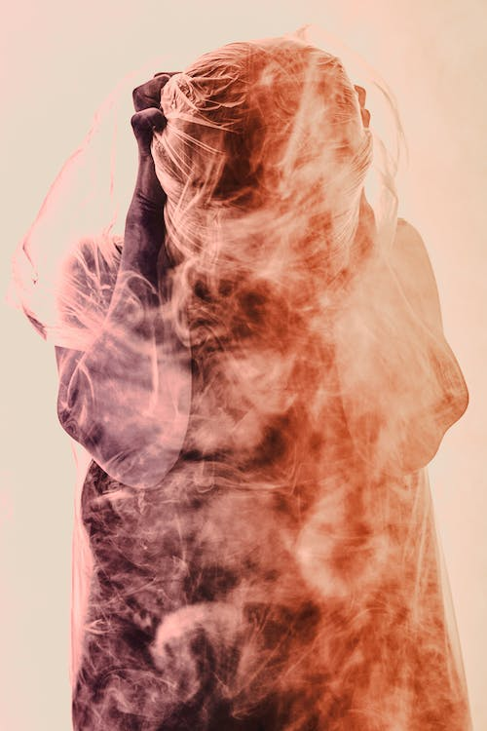
Који су фактори ризика за настанак проблема са менталним здрављем?
генетска предиспозиција
злостављање и занемаривање у детињству
стресни животни догађаји
катастрофе и ванредне ситуације
дисфункционална породица
дискриминација
друштвена изолација и усамљеност
лоши социоекономски услови
злоупотреба алкохола и других
психоактивних супстанци
дуготрајна изложеност стресу
лоше физичко здравље

Slide 5

Фактори који штите наше ментално здравље
позитивни ставови, вредности или уверења
личне особине, укључујући способност суочавања са стресом
вештине решавања проблема
успех у школи, на послу
економска стабилност
подршка породице
снажна друштвена подршка
позитивни узори
снажан културни идентитет
добро физичко здравље и
здрави стилови живота

Slide 6
Како да очувате ментално здравље?
Мислите позитивно
Будите физички активни
Храните се правилно!
Спавајте довољно!

Slide 7
Како да очувате ментално здравље?
Научите како да се борите са стресом
Препознајте своја осећања
Изградите самопоуздање
Негујте здраве односе са породицом и пријатељима
Пронађите подршку
Помозите другима

Slide 8
ПРЕПОРУКЕ ЗА БРЖИ ОПОРАВАК НАКОН СТРЕСНОГ ДОГАЂАЈА
Дајте себи довољно времена за опоравак
Затражите подршку из окружења
Причајте о свом искуству
Пронађите групу за подршку
Уведите или обновите здраве животне навике
Немојте наглити са доношењем крупних животних одлука
Успоставите дневну рутину

Slide 9

Када потражити стручну помоћ након стресног догађаја?
Уколико...
...је осећај патње или безнађа интензиван и стално присутан...
... осећате да не можете да функционишете нити обављате своје свакодневне обавезе и активности већ неко време...
обратите се стручњаку за ментално здравље, попут психијатара или психолога.

